Slide 1
Отчетность в хирургии, как её улучшить?
Руководитель организационно-методического отдела
НМИЦ хирургии им. А.В. Вишневского
д.м.н. В.Е. Оловянный
14 августа 2018 г.

Slide 2
Содержание формы федерального статистического наблюдения № 30 по профилю «хирургия» (табл. 4000, 4001)
Общее количество операций, количество высокотехнологичных вмешательств и количество осложнений.
Учитываются только вмешательства по поводу язвенной болезни, аппендэктомии при хроническом аппендиците, грыжесечения при неущемлненной грыже, холецистэктомии при хроническом холецистите и диагностические лапаротомии, и только у лиц старше трудоспособного возраста.
Показатели экстренной хирургии органов брюшной полости не учитываются с 2015 года.

Slide 3
Результаты применения единой отчетной формы, рекомендованной профильной комиссии Минздрава России
В 2018 г. получены данные по хирургической помощи из 80 регионов, в которых проживает 99,3 % населения страны.
Будет издан информационно-аналитический сборник «Хирургическая помощь в Российской Федерации в 2017 году»

Slide 4
Соотношение отдельных форм острых хирургических заболеваний органов брюшной полости в РФ (2000, 2010, 2017)

Slide 5
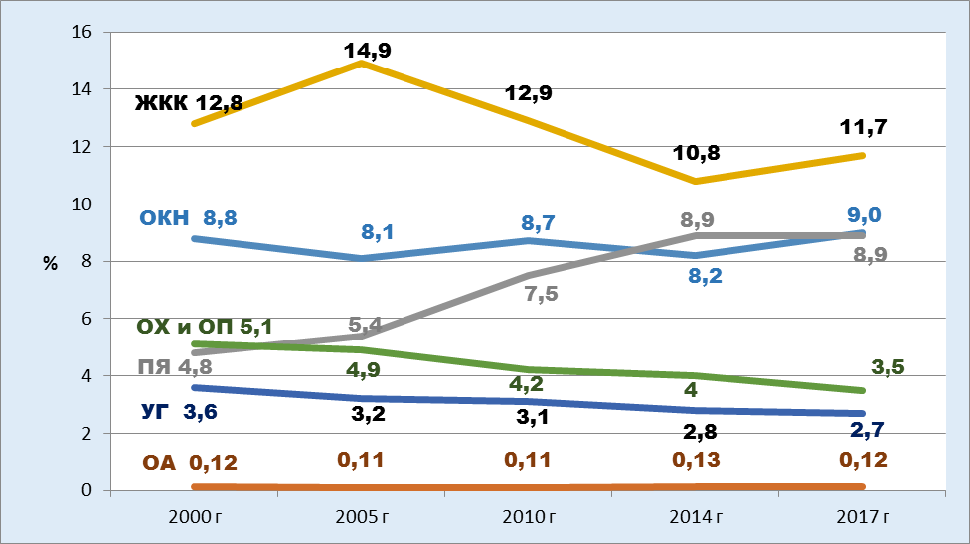
Динамика послеоперационной летальности при острых хирургических заболеваниях органов брюшной полости в РФ (2000 – 2017)

Slide 6
Удельный вес лапароскопических операций в федеральных округах и городах федерального значения РФ в 2017 г (%)

Slide 7
Проблемы сбора и учета показателей хирургической помощи
Нет полноценных официальных учетных форм
Трудоемкость сбора и подсчета данных
Несовершенство используемой отчетной формы:
- большой объем,
- излишняя детализация показателей,
- дублирование отчетов других служб,
- отсутствие связи с электронными базами данных МО,
- отсутствие показателей технической оснащенности регионов (видеостойка, УЗИ, С-дуга, КТ, МРТ).

Slide 8
Что можно изменить в существующей отчетной форме?
Обеспеченность населения койками
Обеспеченность населения кадрами врачей-хирургов
Показатели работы хирургического стационара
Показатели работы экстренной хирургической службы по отдельным заболеваниям
Показатели работы круглосуточного стационара
Показатели работы поликлиники

Slide 9
Показатели работы экстренной хирургической службы по отдельным заболеваниям
Диагноз | Коды по МКБ-10 | Сроки доставки в стационар от начала заболевания | Доставлено пациентов в стационар
 |  |  | Всего | из них умерло | из них
 |  |  |  |  | не оперировано |  | оперировано
 |  |  |  |  | всего | из них умерло | всего | из них умерло
Острая непроходимость кишечника | К56 | Всего
 |  | из них позже 24 часов
Острый аппендицит | К35 | Всего
 |  | из них позже 24 часов
Прободная язва желудка и двенадцатиперстной кишки | К25.2, 5, 6; К26.2, 5, 6 | Всего
 |  | из них позже 24 часов
Желудочно-кишечное кровотечение | ? | Всего
 |  | из них позже 24 часов
Ущемленная грыжа | К40….. | Всего
 |  | из них позже 24 часов
Острый холецистит | К80.0 К81.0 | Всего
 |  | из них позже 24 часов
Острый панкреатит | К85 | Всего
 |  | из них позже 24 часов
Предложения добавить: лапароскопические операции, ОКН (спаечная и опухолевая), травма груди и живота,
мезентериальный тромбоз. Уточнить: этиологию кровотечений, включать ли пациентов детского возраста?

Slide 10
Предложения по электронной форме учета и отчетности
Отчетную форму по экстренной хирургии вновь ввести в официальную статистику (МИАЦ, Росстат).
Правление РОХ разрабатывает электронную форму – удаленная единая для всех регионов база данных в форме таблицы в Excel. Заполняет главный хирург региона, подсчеты ведутся автоматически. Надо определиться с количеством показателей.
Единая государственная информационная система (проект МЗ РФ планируется реализовать к 2024 году).

Slide 11
Благодарю за внимание!

